Slide 1



生活万花筒
四年级上册 · 第五单元 · 校内同步写作（记事）
四年级上册 · 第五单元

Slide 2
01
写作指导课
创设情境 · 选定一件事 · 学写法 · 记事构思表 · 教师示范文

Slide 3

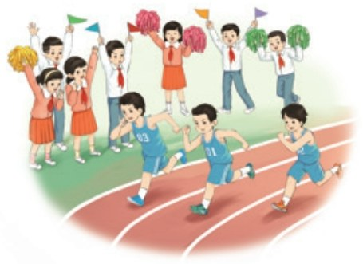

创设情境
请看这幅图：图上正在发生一件什么事？
跑道上三位同学在跑，场边的同学在加油
再问一个问题：这场比赛最后是谁得了第一？
图上只画了他们正在跑的时候。比赛怎么开始、后来怎么样，都没有画。一幅图只能画下一件事里的一个画面，前后发生了什么，看图的人只能猜。
读你作文的人也是这样：你写下多少内容，他就知道多少东西；你没有写的，他就无从知道。

Slide 4
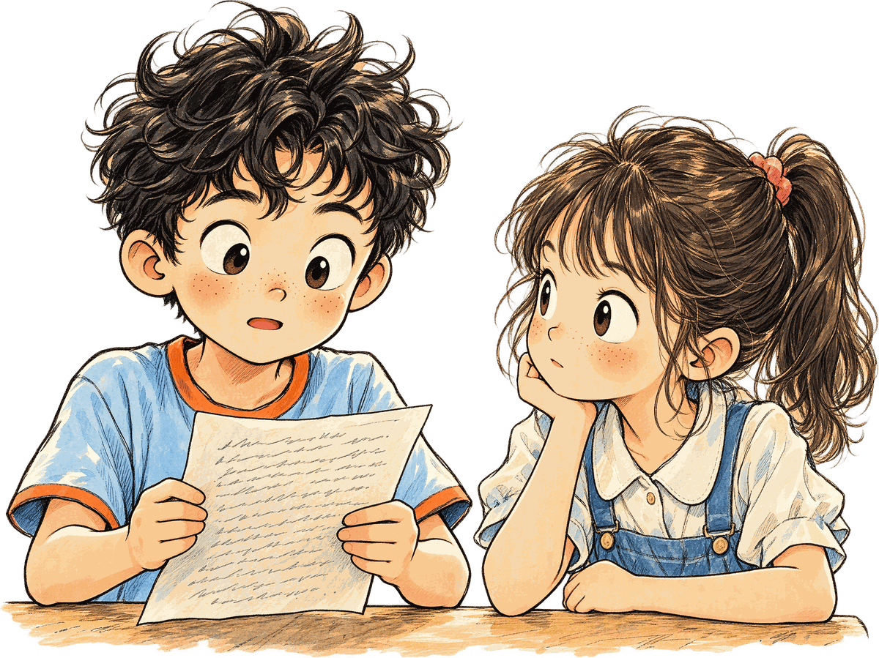
创设情境
今天的任务：写一件事，读给不在场的同桌听
每位同学写一件自己印象深刻的事。你经历的这件事，同桌并没有在场，他只能从你的作文里知道这件事。
第二节课写完，读给同桌听。他听完要能说出两点：
1
用一两句话说一说：这件事是怎么开始的，最后怎么样了
2
说出你写得最详细的是哪一步
这两点他都说得出来，就说明你把这件事写清楚了。

Slide 5

创设情境
这就是第五单元的习作：《生活万花筒》
题面要求：选一件你印象深的事，按一定的顺序把这件事写清楚。
课本给出的八个参考题目
捉蚊趣事
一件烦心事
她收到了礼物
爷爷戒烟了
照片里的温暖
家庭风波
教室里的掌声
窗外的故事
可以是自己亲身经历的，可以是看到的，也可以是听说的。有开心的事，有烦心的事，也有有趣的、让人感动的事。
要写到不在场的人读完，也能说出这件事的经过。

Slide 6


选定一件事
想一想：哪一件事，你现在想起来还很清楚
想好以后，在草稿纸的左上角写一句话：谁做了一件什么事。写一句即可。
同时想到两件事、拿不定主意时，问一问自己
写的是自己亲身经历的事
写的是看到的、听说的事
这件事我现在能不能说出它的第一步、第二步、第三步？三步都说得出来，就写这一件。
这件事怎么开始的、最后怎么样了，你知不知道？开头和结尾都知道，中间经过大致清楚，也可以写。
两个问题都回答不了，就换一件事。

Slide 7
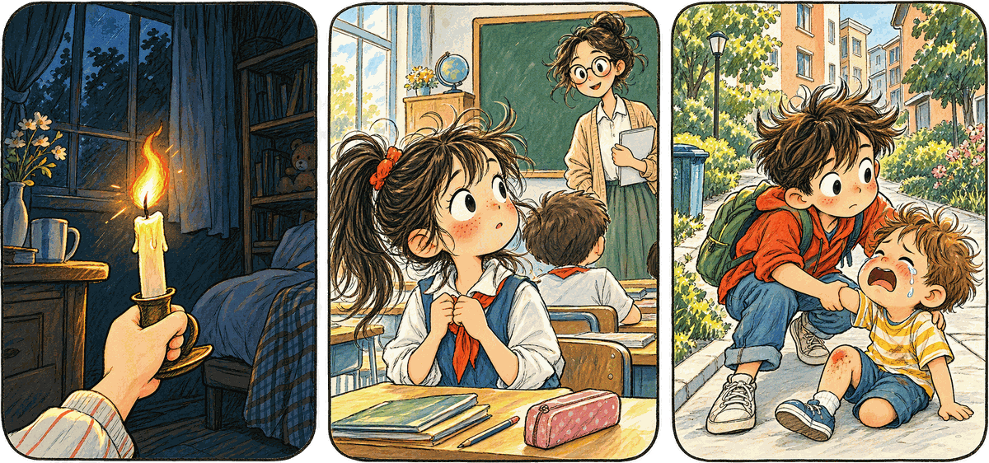
选定一件事
把这件事讲给同桌听，请他找出最关键的一步
1
讲的人用一分钟，从怎么开始讲起，一直讲到结束；中间按先后顺序逐一说，不要跳过
2
听的人不打断，听完只说一句：你讲的这件事里，哪一步最关键
3
说完两人交换
同学们找出来的那一步：找到蜡烛点着的时候、老师叫到她名字的时候、跑过去扶弟弟的时候。找蜡烛、叫名字、扶弟弟，分别是各自那件事里最关键的一步。
同桌替你找出的最关键的这一步，记在草稿纸上那句话的旁边，稍后填表要用。

Slide 8
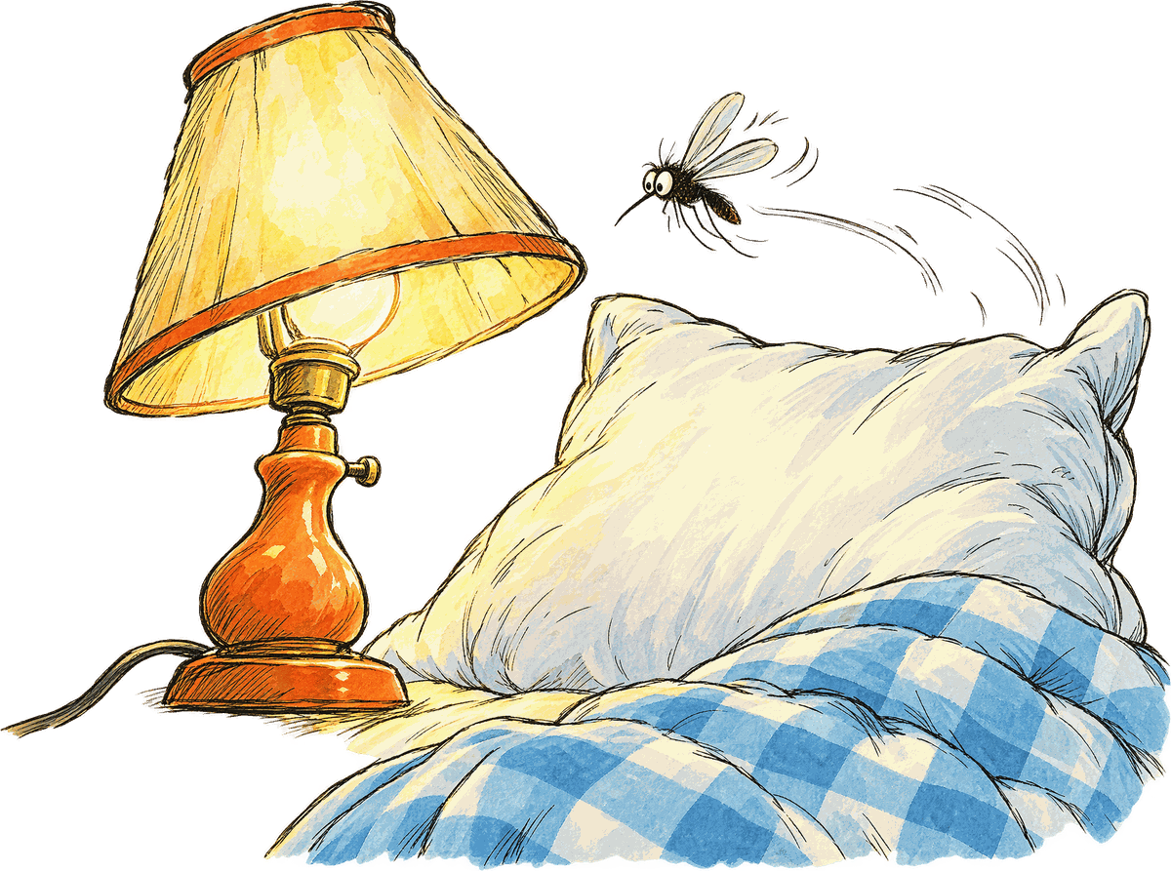
学写法
默读两段话：读完哪一段，你能说出蚊子是怎么被拍死的？
第一段
第二段
昨天晚上我刚睡着，耳边就响起了嗡嗡声。我开灯一看，胳膊上已经起了一个红包，又痒又疼。我叫来爸爸，我们俩费了好大的劲，找了半天，终于把它打死了。看着墙上那个小黑点，我心里真痛快，这只蚊子再也不能咬人了。今天晚上我总算可以睡个好觉了。
昨天晚上我刚睡着，耳边就响起了嗡嗡声。我开灯，叫来爸爸。爸爸让我先把灯关掉，等蚊子自己飞出来。黑暗里我们坐了一会儿，嗡嗡声又来了。爸爸打开手电，光柱在白墙上慢慢地移，我屏住呼吸跟着看，屋里太静了，我连自己的心跳都听得见。我心里想：这只蚊子可千万别再飞走了。光柱慢慢移到床头那一边，白墙上忽然照出一个小黑点，一动不动。我一眼就看见了，立刻抓过拖鞋，慢慢凑上前，“啪”的一声，蚊子被拍扁在墙上。借着爸爸手电的光，我看见白墙上留下一小片红印子。今天晚上我总算可以睡个好觉了。
第一段起因清楚、感受真实，可是经过只有一句，读的人不知道中间发生了什么。

Slide 9
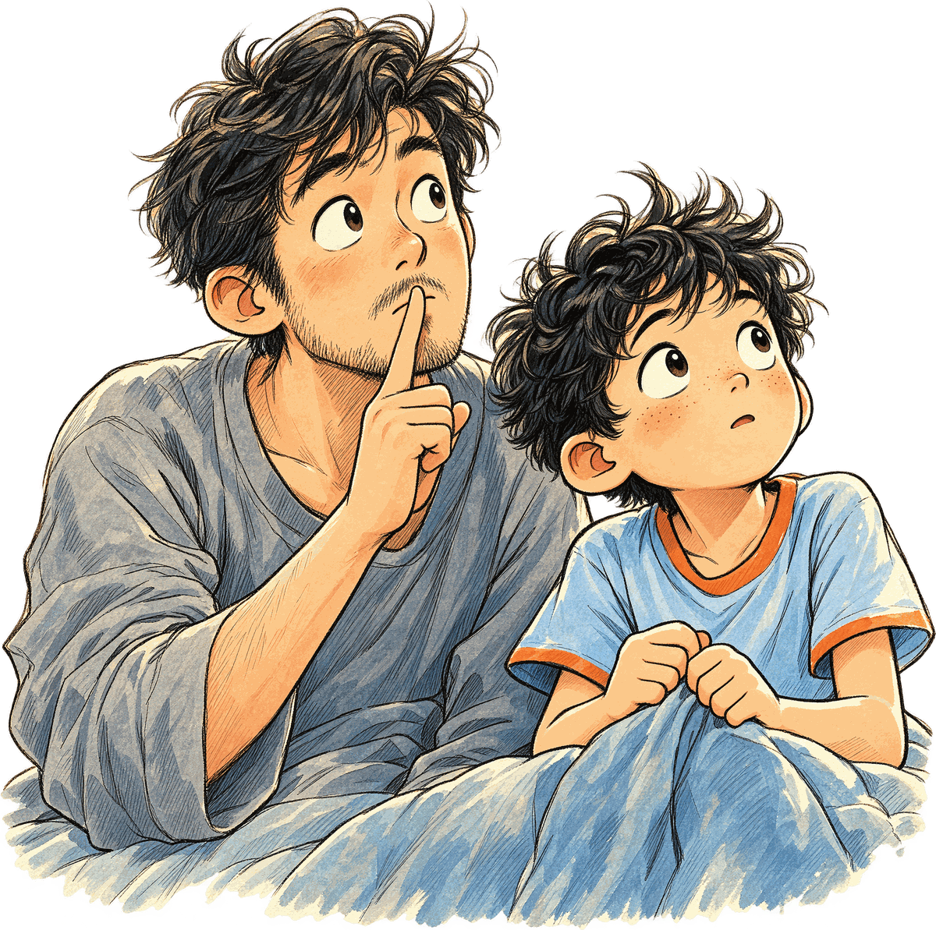
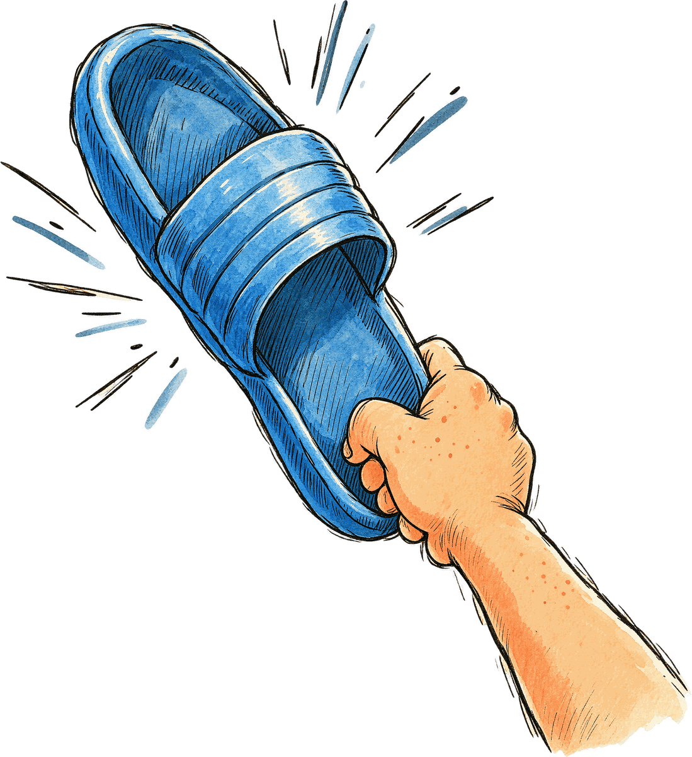
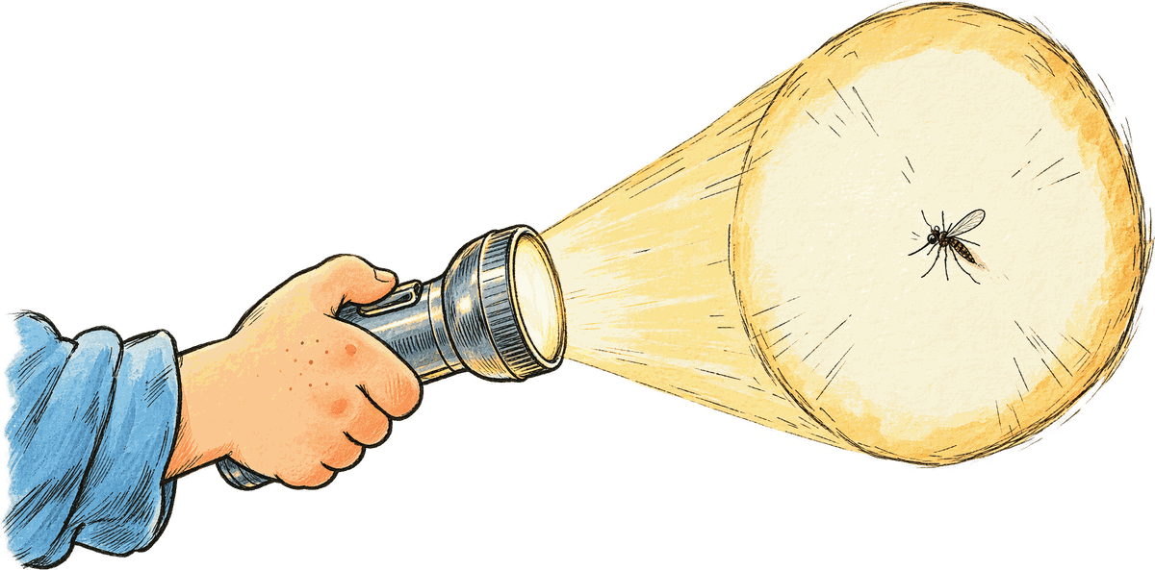
学写法
第二段是怎么写的：三步按先后顺序排列，中间一步写得最详细
第一步 · 略写
第二步 · 最关键，写具体
第三步 · 略写
关灯，等蚊子自己飞出来。一两句交代清楚
看到的：光柱在白墙上慢慢移、小黑点一动不动
抓过拖鞋，“啪”的一声拍扁在墙上。一两句交代清楚
听到的：屋里太静，连自己的心跳都听得见
想到的：“这只蚊子可千万别再飞走了”
一件事写得清楚不清楚，主要看经过：起因和结果用一两句就能交代清楚，经过才是这件事的主体。经过没有写出来，读的人就不知道这件事是怎样发生的。
最关键的一步写得最详细，把当时看到的、听到的、想到的都写了下来；起因和结果这两步略写。

Slide 10
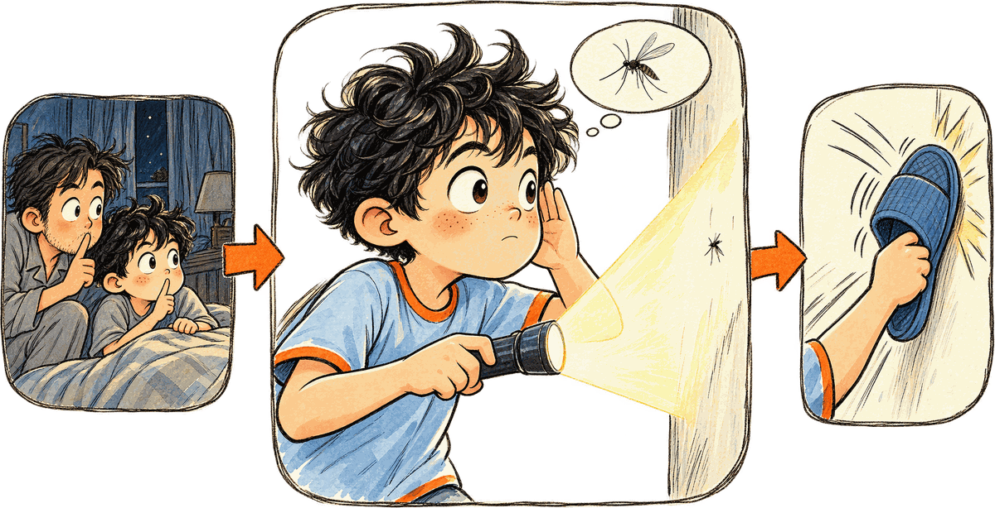
学写法
本课要学的写法：共两条
按顺序写具体
1
按顺序写：先起因，再经过，最后结果；经过分成几步，按先后排好
2
选出经过里最关键的一步，把它写具体：写下当时看到的、听到的、想到的
其他几步略写，交代清楚即可。这样，习作才能有详有略，读的人也能知道这件事里最关键的是哪一步。
习作的要求是“把这件事写清楚”，经过没有写出来，就不算写清楚。

Slide 11



学写法
本单元的课文和例文：也用了这两条写法
《爬天都峰》
《麻雀》
《小木船》
按顺序写
写具体
不关键的部分，一句带过
按照
爬山前、爬山中、爬上峰顶后
作者把
看到的、听到的、想到的
“我”和陈明的矛盾持续了几个月，课文只用
的顺序来写，条理清楚。
都写下来，才写出了麻雀和猎狗相遇时的情形。
“转眼几个月过去了”
一句话交代过去，读的人同样清楚。
“梳理与交流”第三条说的是顺序，第四条说的是写具体。刚才第二段里手电找蚊子那一步，用的正是第四条的写法。
不必每一步都写得这样详细，最关键的那一步，才值得多写几句。

Slide 12
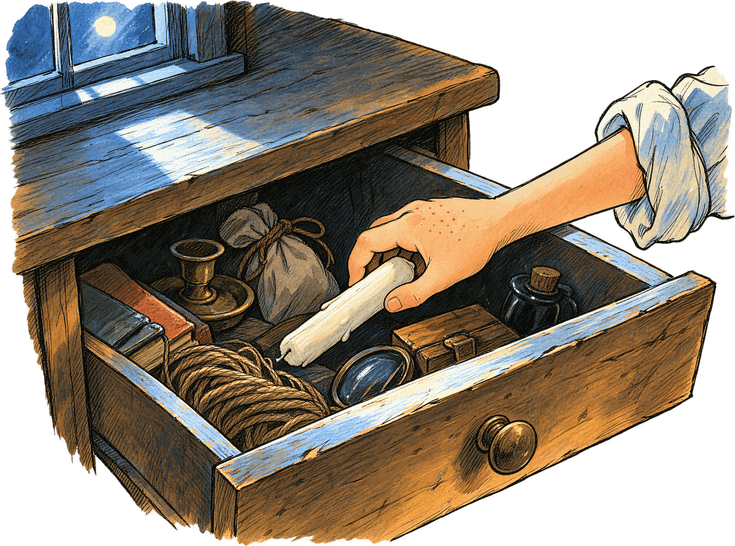

学写法
练一练：最关键的那一步里，你看到的是什么？
回到同桌替你找出的最关键的一步，用一句话说给同桌听，只说看到的，先不说心里怎么想
听的人只回答一句：“我看见了”，或者“我还没看见”
“我摸到抽屉最里面，摸出一根蜡烛。” 同桌：我看见了。
“当时很黑。”同桌：我还没看见。 再加一句：“连桌子都看不清。”
同桌说“看见了”，说明这一句写下来读的人也能看见；说“还没看见”，填表时再补两三个关键词。

Slide 13
记事构思表
记事构思表
每一行填一项内容，只记关键词（先看老师填写的这一张：独自坐电梯，电梯停在半路）
项目
关键词
我写的这件事（谁，做了什么）
我，被困在电梯里
时间、地点、在场的人
上个星期五放学，小区电梯，我一个人
起因（这件事为什么会发生）
电梯到七楼，一顿，灯闪，不动了
经过 · 第一步
按开门键、按“8”，都没反应
经过 · 第二步
找到红色按钮，按下去，有人回话 ◯←老师圈出的一步
经过 · 第三步（步数不够可以加一行，步数多了可以合并）
站着等，数灯，门被撬开
最关键的是第几步；那一步里看到、听到、想到的
第二步。看：门缝黑、红按钮；听：风扇呼呼、喇叭里的回话；想：电梯一直不开怎么办
结果
物业叔叔扶我跳下来
我的感受（一句）
最漫长的十一分钟
经过分成三步，第七行圈出第二步：看到的两项、听到的两项、想到的一项，全是关键词，没有完整的句子。

Slide 14

记事构思表
动手填表：用四分钟填好表，圈出最关键的一步
1
第一行照抄草稿纸左上角那一句：谁做了一件什么事
2
经过分成几步，按先后填；每一行只记关键词，不用写成句子
3
第七行：同桌替你找出的那一步排在第几步，就填第几步；再写那一步里的三项，每一项记两三个关键词
4
填好后，在经过的几步里把第七行那一步圈出来
说一说你为什么选这件事：全家都靠那根蜡烛、弟弟的哭声、叫到名字时手心出汗，这些理由都和圈出的那一步有关。如果理由和另一步有关，再想一想是不是那一步更关键。
第二节课把这一步写具体，读的人就知道你为什么记得这件事。

Slide 15
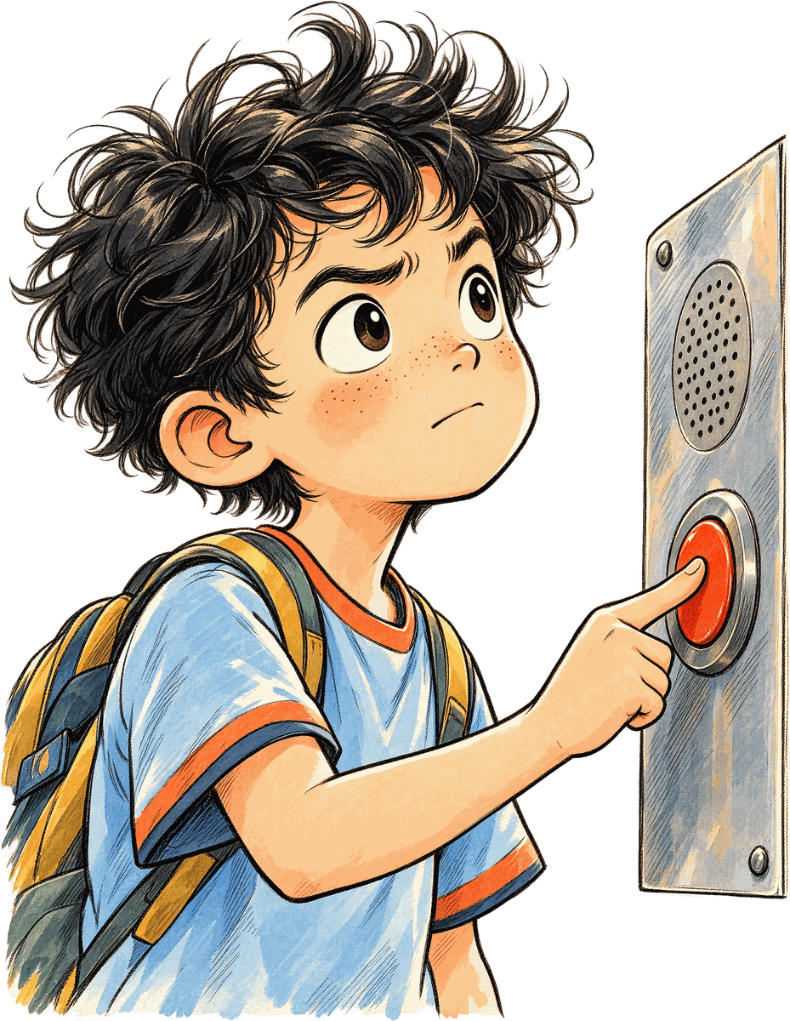
教师示范文
先看其中一段：对照构思表读，这一段写的是表上的哪一步
我先按了一下开门键，没有反应。又按了一下“8”，还是没有反应。我盯着门上那条缝，缝里黑黑的，什么也看不见。电梯里很安静，只听得见顶上风扇转的声音，呼呼的。我心里想：电梯要是一直不开，怎么办？这时候我看见门边有一个红色的按钮，上面写着“紧急呼叫”，我赶忙一把按了下去。等了几秒钟，喇叭里传来一个陌生叔叔的声音。我心里一紧，急忙说自己被困在电梯里。他接着问道：“你是在哪一栋、几楼的电梯里？”我赶紧报出楼号，声音止不住地发抖。那个叔叔在喇叭里叮嘱：“别按别的键，站在原地等着，我们五分钟就到。”
这一段写的是表上的哪一步
表上的关键词扩展成了几句
文章里有、表上没有的
前两句是第一步；从“我盯着门上那条缝”起，是圈出的第二步
表上只有几个词，文章里写成了十几句：看到的写成句子，听到的写出原话，想到的也写进去
按钮上的字“紧急呼叫”、两句对话、“我心里一紧”、“声音止不住地发抖”，是动笔时回想起来补上的
很短的那一步可以像这样放在前面一并写，圈出的那一步要写得比其他几步都详细。

Slide 16

教师示范文
老师按照构思表写成的文章：《漫长的十一分钟》
上个星期五放学，我一个人坐电梯上楼。电梯上到七楼的时候，忽然一顿，灯闪了两下，就不动了。楼层的数字停在“7”上，门也不开。
我先按了一下开门键，没有反应。又按了一下“8”，还是没有反应。我盯着门上那条缝，缝里黑黑的，什么也看不见。电梯里很安静，只听得见顶上风扇转的声音，呼呼的。我心里想：电梯要是一直不开，怎么办？这时候我看见门边有一个红色的按钮，上面写着“紧急呼叫”，我赶忙一把按了下去。等了几秒钟，喇叭里传来一个陌生叔叔的声音。我心里一紧，急忙说自己被困在电梯里。他接着问道：“你是在哪一栋、几楼的电梯里？”我赶紧报出楼号，声音止不住地发抖。那个叔叔在喇叭里叮嘱：“别按别的键，站在原地等着，我们五分钟就到。”
我就站在原地，数电梯顶上那一圈小灯，一共八个，有一个是坏的。数完一遍，外面一点动静也没有。我蹲下去，过一会儿又站起来，手心里全是汗，自己也记不清数了多少遍。后来外面终于传来脚步声，有人喊：“里面的小朋友，往后站一点！”门被撬开了，电梯的地板比外面高出一大截，我是被物业的叔叔扶着跳下来的。
我在电梯里一共待了十一分钟。十一分钟平时差不多就是一个课间，跑出去玩一会儿就过去了，可那天关在电梯里，我觉得比一个下午还长，这是我长这么大过得最漫长的十一分钟。
■ 看到的
■ 听到的 · 当时的原话
■ 想到的
默读时留意：正文分了几段，哪一段最长；画出一句让你觉得自己也站在那部电梯里的话

Slide 17
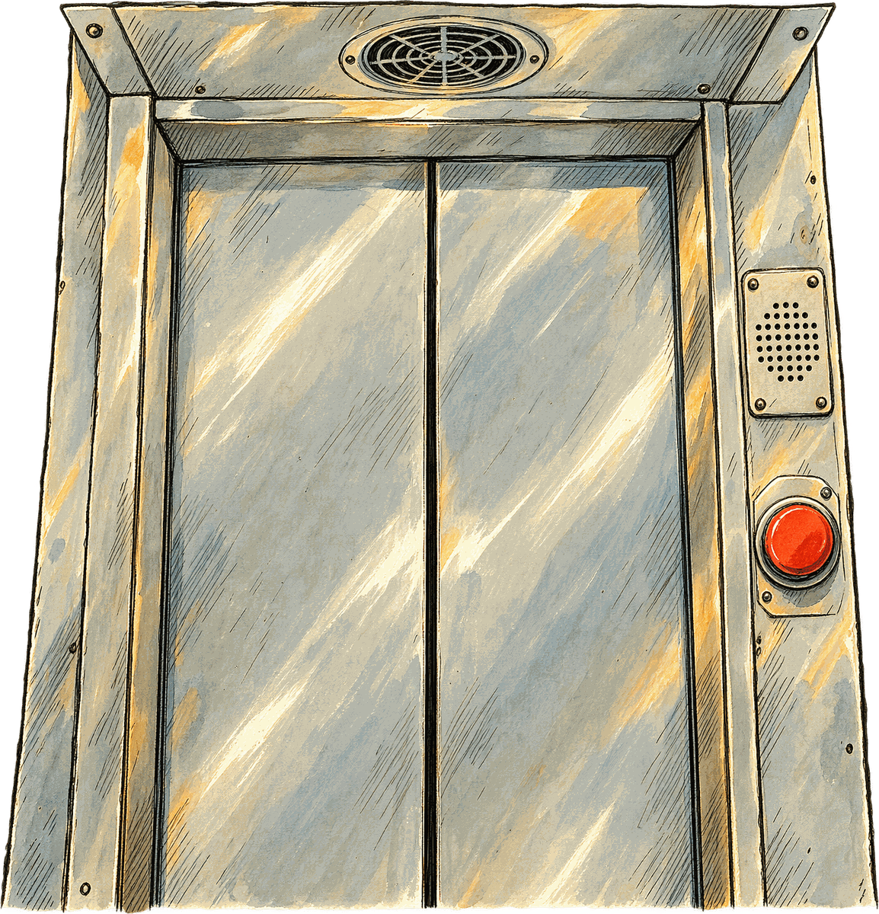
教师示范文
读完，先数一数：正文几段，哪一段最长
第一段
起因 · 两三句
第二段
第一步和圈出的第二步 · 写得最详细，所以最长
第三段
第三步和结果 · 比第二段短得多
第四段
结尾的感受 · 几句
大家画出来的句子
缝里黑黑的，什么也看不见
只听得见顶上风扇转的声音，呼呼的
我赶紧报出楼号，声音止不住地发抖
画出来的都是当时眼睛看到、耳朵听到的具体事物，读的人读了这几句，也能想象出当时的情形。

Slide 18
旁批表
每一句的写法：重点看看到的、听到的、想到的三行
示范文里的句子
这一句的写法
电梯上到七楼的时候，忽然一顿，灯闪了两下，就不动了
起因：一两句交代清楚，不多写
我先按了一下开门键，没有反应。又按了一下“8”，还是没有反应
第一步：两个动作，按先后写
缝里黑黑的，什么也看不见
圈出的一步写具体：看到的
只听得见顶上风扇转的声音，呼呼的
圈出的一步写具体：听到的，用上了声音
我心里想：电梯要是一直不开，怎么办？
圈出的一步写具体：想到的
“别按别的键，站在原地等着，我们五分钟就到。”
听到的话照原样写下来
数电梯顶上那一圈小灯，一共八个，有一个是坏的
第三步：几句交代清楚，比第二段短得多
我是被物业的叔叔扶着跳下来的
结果：一句交代
这是我长这么大过得最漫长的十一分钟
结尾的感受：这件事留给自己的真实感觉
示范文是按照构思表写成的：按顺序写，最关键的第二步写得最详细，其他几步略写，结尾写感受。

Slide 19
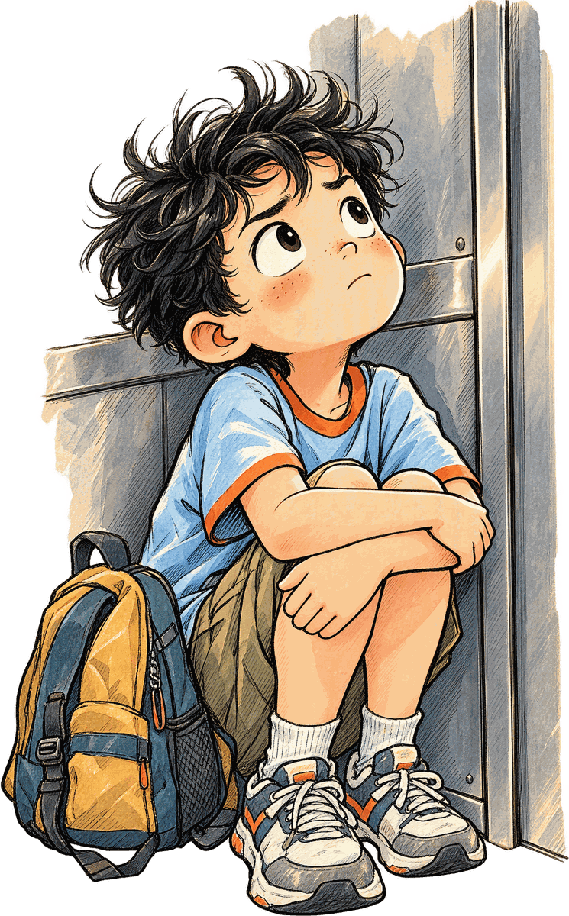

教师示范文
再看结尾：前面记叙经过，结尾抒发事后的感受
十一分钟
十一分钟
放在平时，差不多就是一个课间，跑出去玩一玩就过去了
困在电梯里，时间过得格外慢，觉得比一个下午还长
等待有多难熬，文章没有直接写出来，读的人也能体会到。感受不必写得很长，一句或者两三句都可以，写下经历这件事后自己真实的想法。
第一节课的内容就到这里。请把记事构思表收好，课间休息后，按照这张表动笔。

Slide 20
02
当堂写作与评改课
先写圈出的那一步 · 自由写作 · 同桌互读 · 先判断再改 · 收束

Slide 21

写作热身
先不从头写：老师提三个问题，每个问题写一句
把记事构思表放在稿纸旁边，找到第七行，回想那一步当时的情形。
看到的
当时你最先看见的是什么？把它写成一句话。
听到的
那时候你听见了什么？如果有人说话，把那句话照原样写下来，加上引号。
想到的
那时候你心里想的是什么？用“我心里想”开头，写一句。
写看到的事：这三句写你在旁边看见的、听见的。写听说的事：把讲述人告诉你的那几句话写下来，再写一句你听到时心里的想法。
这三句就是你这篇习作里写得最详细的一步；它在文章的中间，不在开头。

Slide 22

自由写作
拿出稿纸：对照构思表往下写
一
二
先交代时间、地点，再写起因，接着按第一步、第二步往下写
写到你圈出的这一步，把草稿纸上刚写的三句接进去；如果还想到别的内容，接着往下补充
按表上的顺序一直写到结果，最后写下自己的感受。中途遇到不会写的字、不确定的标点，先接着往下写，全篇写完再统一修改。
⏱ 写作时间约 18 分钟

Slide 23
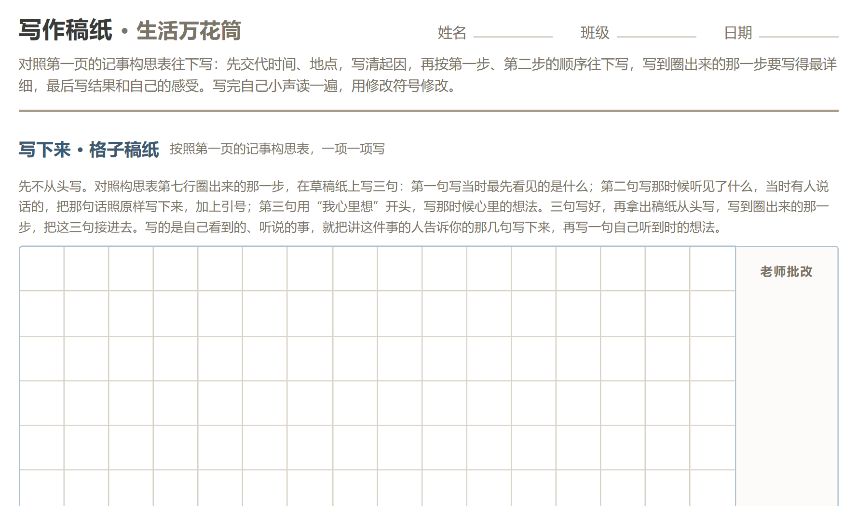
自由写作
⏱ 写作时间约 18 分钟

Slide 24
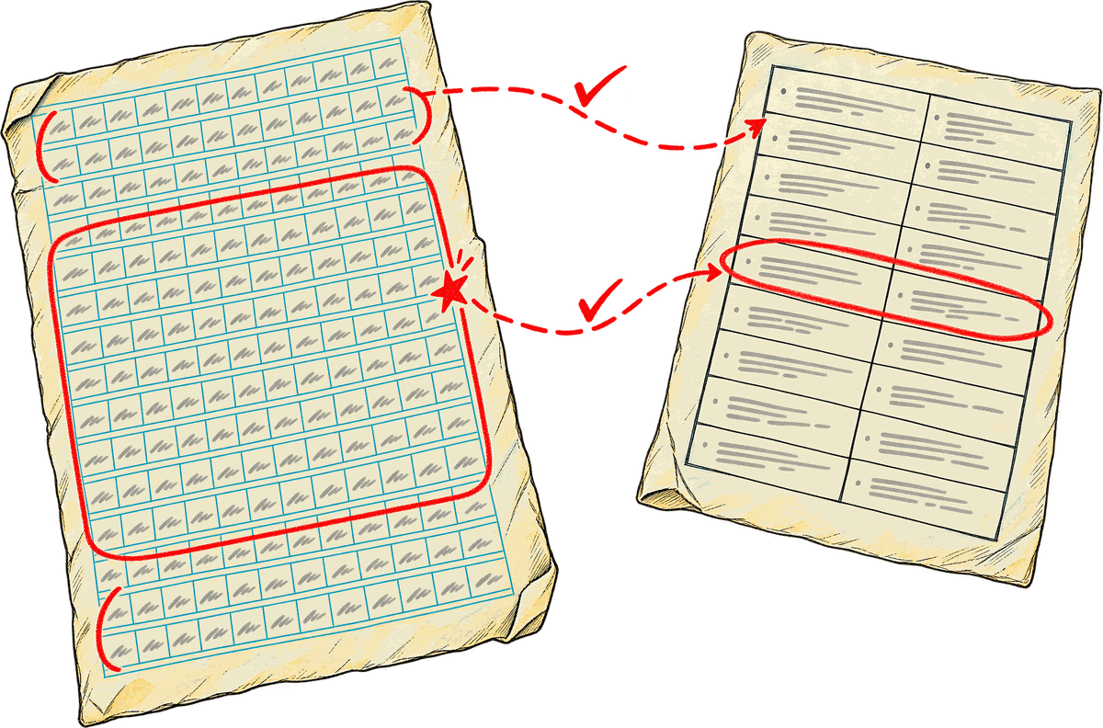
交流评议
读给不在场的同桌听：听的人说两句话
听的人说两句
读的人对照自己的构思表
第一句：用自己的话说一遍：这件事是怎么开始的，最后怎么样了
对一对同桌说的起因和结果，对不对
再对一对同桌指出的那一步，和你第七行圈出的是不是同一步
第二句：说出你觉得他写得最详细的是哪一步
全班交流：请两位同学把自己圈出的那一步读给全班听，只读这一步。听的同学说一说：这一步里你听到了哪几个动作，或者哪一句话。
两处都一致，说明这件事写清楚了，重点也写出来了；有一处不一致，稍后就修改这一处。

Slide 25
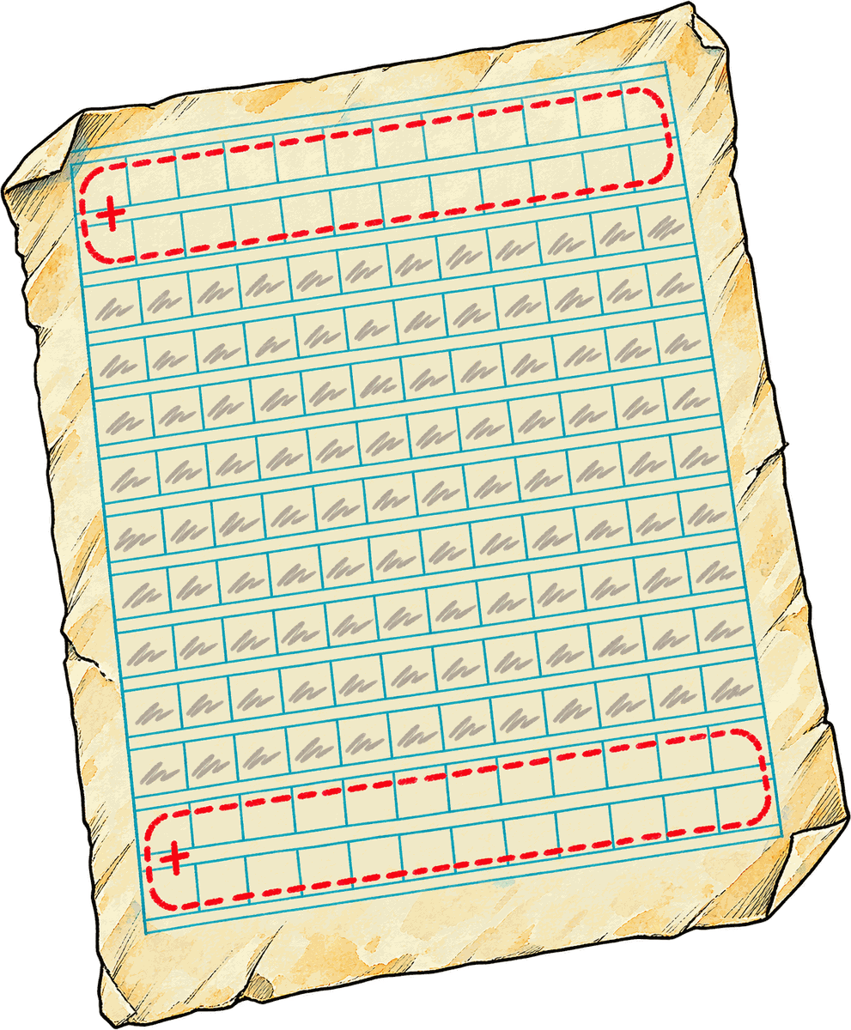

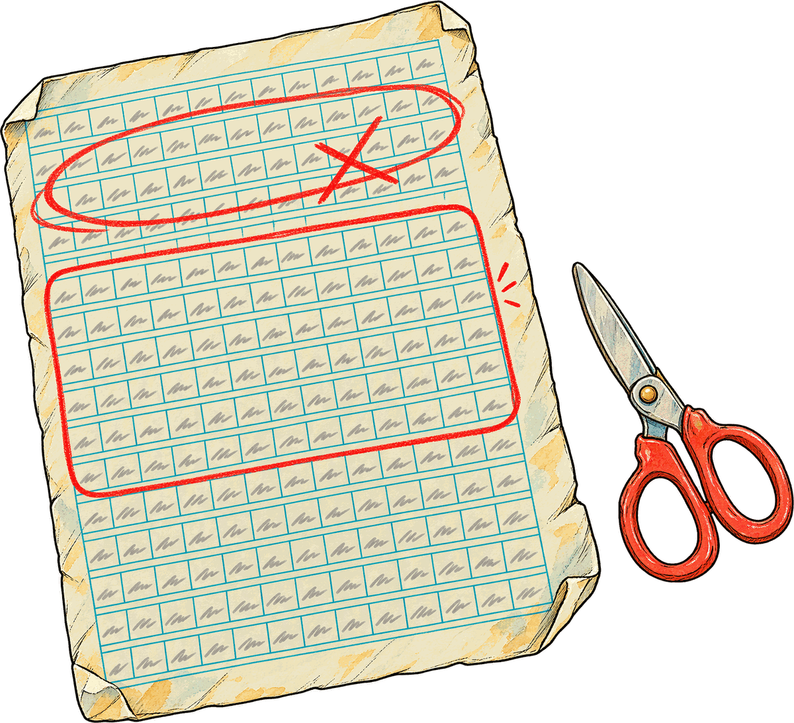
修改收束
改之前先判断：你属于哪一种情况
第一种
第二种
第三种
同桌说不出这件事是怎么开始的，或者最后怎么样了
同桌指出的那一步，和你第七行圈出的不是同一步
两句都对上了
看一看其他两步有没有写得比圈出的那一步还长。有，就
起因或者结果漏掉了，
补上一两句
。
圈出的那一步还没有写详细。回到那一步，把看到的、听到的、想到的三项中
把它删减一些，
把篇幅留给最关键的那一步。
缺的那一项补上；
如果有人说话，把他的原话补上。
在稿纸上方写下你属于第几种，按这一种的改法，在稿子上修改一处。

Slide 26

修改收束
改完那一处，用修改符号通读一遍，对照三档标准
三个修改符号
对照三档标准，从下往上看
删除号：把多余的字圈掉
基础一档：写的是一件事，起因、经过、结果都有，按先后写，语句通顺
增补号：在漏字处画朝上的尖角符号，把字写在尖角上方
良好一档：经过分成两三步，顺序清楚；有一步写得比其他几步详细，写出了当时看到的或听到的；结尾有感受
优秀一档：起因和结果交代简洁，经过三步以上；圈出的那一步写得最详细，看到的、听到的、想到的三项都有，有人说话的写下了原话；同桌能说出起因和结果、指得出这一步；结尾的感受真实
改正号：把错字划去，在旁边写上正确的字
写看到的、听说的事，第三项按听来的内容写，同样按这三档标准评判。

Slide 27
收束
回到第一节课那幅图：这件事，不在场的人也说得清楚了
看图的人，说不出比赛怎么开始、谁得了第一
你的同桌没有在场，听完你的稿子，却能说出这件事怎么开始、最后怎么样
还能指出你写得最详细的那一步
写一件事，先按顺序把起因、经过、结果排清楚，再把最关键的一步写具体。

Slide 28

THE END
写一件事，按顺序排清楚起因、经过、结果，再把最关键的一步写具体。
下次课再见

